Slide 1
PLANIFICACIÓN CLASES VIRTUALES SEMANA N°26 FECHA :24/09/2020
Colegio Jean Piaget
Mi escuela, un lugar para aprender y crecer en un ambiente saludable

Slide 2
ASIGNATURA /CURSO | Educación Física / 4° Básico
NOMBRE DEL PROFESOR | Marcos Lucero Lizama
OBJETIVO DE APRENDIZAJE PRIORIZACIÓN NIVEL 1 | (OA1) Demostrar la aplicación de las habilidades motrices básicas adquiridas, en una variedad de actividades deportivas.
INDICADORES DE EVALUACIÓN PARA OA | Usan habilidades motrices de locomoción para optimizar su ejecución u obtener un resultado; por ejemplo: correr para saltar más alto o más lejos.
CONTENIDO /HABILIDADES | Habilidades motrices básicas. Ejecutar habilidades motoras básicas en ejercicios de Manipulación
OBJETIVO DE LA CLASE | Utilizar habilidades motrices de locomoción para optimizar su ejecución para obtener resultados positivos.
EVALUACIÓN | Se evaluará a través del ticket de salida

Slide 5
Importante:
Cuándo esté la animación de un lápiz, significa que debes escribir en tu cuaderno
Cuándo esté esta animación de una cámara fotográfica, significa que debes mandar reporte sólo de esa actividad (una foto de la actividad)
Cuándo esté esta animación de un niño con su amigo, significa que debes realizar los ejercicios de la guía.
Cuándo esté esta animación de un signo de pregunta, significa que debes pensar y analizar, sin escribir en tu cuaderno. Responder de forma oral.

Slide 6
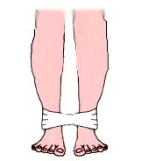
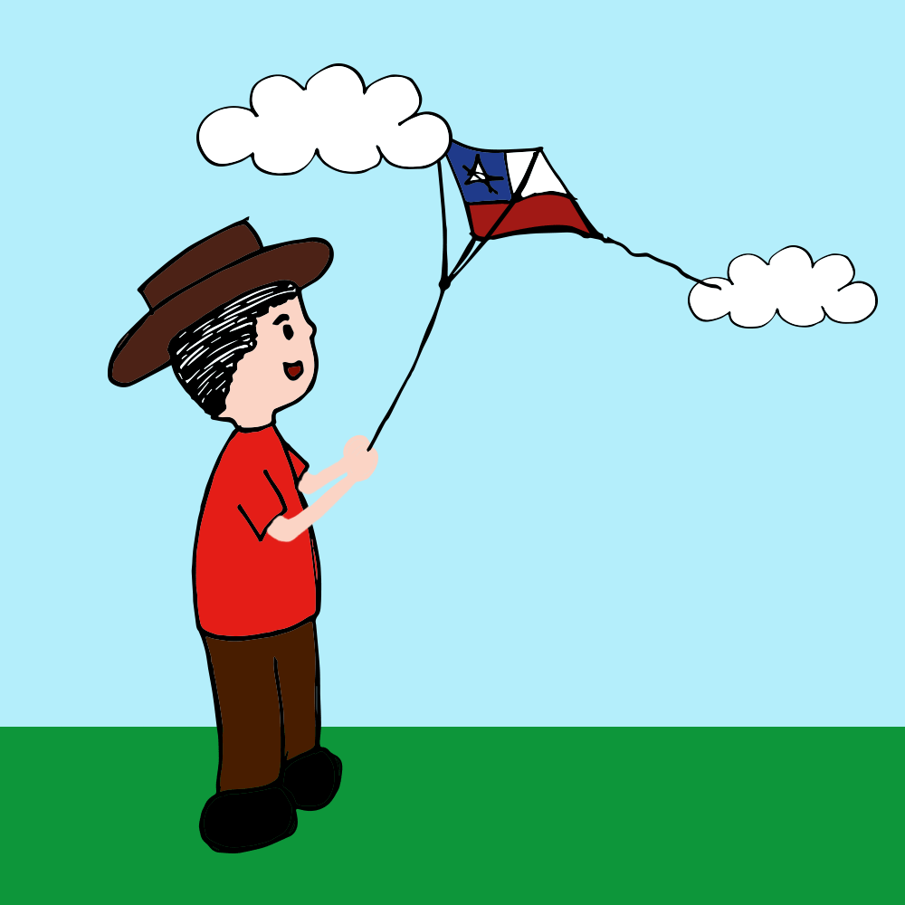
Inicio Motivación
Usan habilidades motrices de locomoción para optimizar su ejecución u obtener un resultado; por ejemplo: correr para saltar más alto o más lejos. 1.-Amarrarse los pies desde los tobillos con algún pañuelo o bufanda. Comenzar a saltar por todo el espacio disponible.

Slide 7
Inicio Motivación
Usan habilidades motrices de locomoción para optimizar su ejecución u obtener un resultado; por ejemplo: correr para saltar más alto o más lejos. 1.-Amarrarse los pies desde los tobillos con algún pañuelo o bufanda. 2.-Saltar con los pies juntos de manera lineal sobre los círculos. 3.-Saltar con los pies juntos realizando zig-zag.

Slide 8
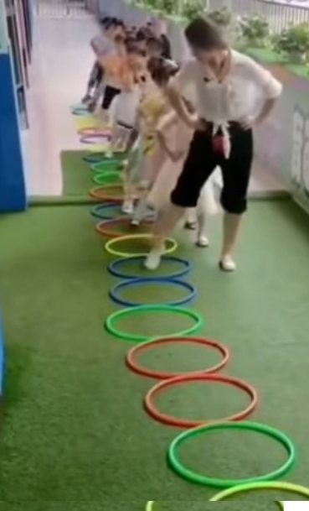
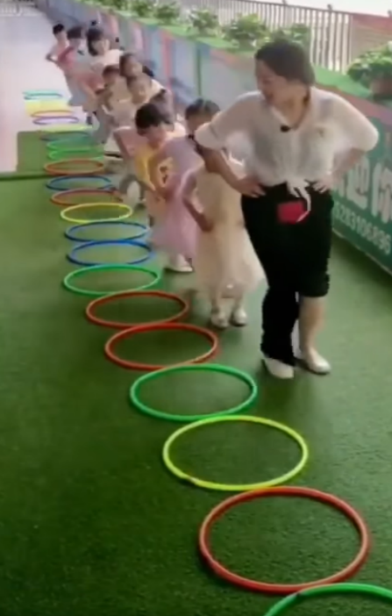
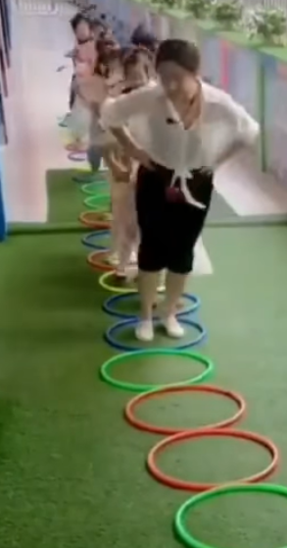
Desarrollo de la clase
Actividad 2 Usan habilidades motrices de locomoción para optimizar su ejecución u obtener un resultado 1.-Realizar saltos con uno y dos pies acompañados de la siguiente canción. Canción:https://www.youtube.com/watch?v=GQVF4bbBMqg&fbclid=IwAR1ak866sQgj2poXNdp0elLkiOeDTC5J9NSdev7IbT4bZY_UHRGV_IICtmk

Slide 9
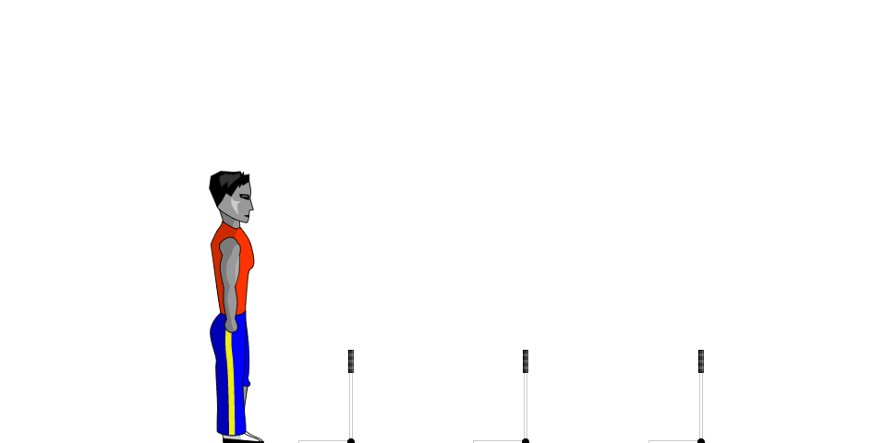
Desarrollo de la clase
Actividad 2 Usan habilidades motrices de locomoción para optimizar su ejecución u obtener un resultado. 1.-Saltar con los pies juntos hacia el frente. 2.-Saltar de regreso con los pies juntos. 3.-Saltar de ida con el pie derecho. 4.-Regresar saltando con el pie izquierdo 1.-Marcar la posición de salida. 2.-Saltar y marcar la distancia realizada. Saltar 3 veces y marcar la distancia realizada. 3.-Realizar el mismo ejercicio n°2 pero con el pie izquierdo. 4.-Realizar el mismo ejercicio n°2 pero con el pie izquierdo. 1.-Utilizaremos tres botellas de bebidas para realizar saltos a pie juntos como se observa en la animación.

Slide 10
CIERRE
TICKET DE SALIDA
EFI
SEMANA 26
1)¿A qué habilidad motriz corresponder saltar con los pies juntos continuamente ?
2)¿De qué manera podemos lograr aumentar nuestra distancia o altura en los saltos?
3)¿Qué cambios harías para aumentar la distancia de tus saltos?
4)¿En qué situaciones de tu vida cotidiana podrías ejecutar un salto alto?
Ticket de salida online https://docs.google.com/forms/d/e/1FAIpQLSfV9dVF87buTgPCVzgoTCIVdw4feVgy13_2WubbwuC3LtWWsg/viewform
Enviar fotografía de este ticket de salida al:
Correo: marcos.lucero@colegio-jeanpiaget.cl
Celular:+56964515300

